Slide 1
التعليم الإلكتروني والتعليم عن بعد
المحاضرة الثالثة

Slide 2
محاور المحاضرة
المقررات الإلكترونية
معايير تقييم المقررات

Slide 3
ماذا تعرفين عن المقرر الإلكتروني؟

Slide 4
المقررات الإلكترونية
المقرر أو المنهج الإلكتروني eCourse تعني المحتويات والأنشطة الإلكترونية التعليمية التي تمثل كل المقرر الجامعي أو بعضاً منه ويتلقاها المتعلم عبر الإنترنت. وهي على ثلاثة أنواع: مساندة، مدمجة، مباشرة.

Slide 5
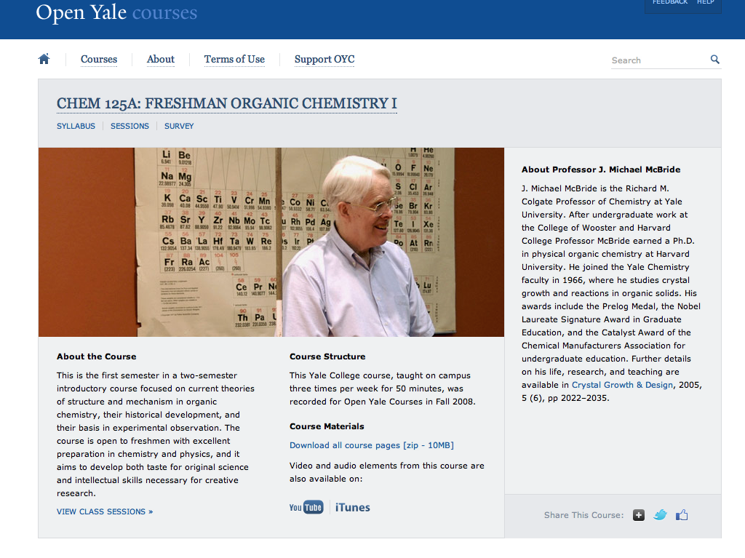

Slide 6
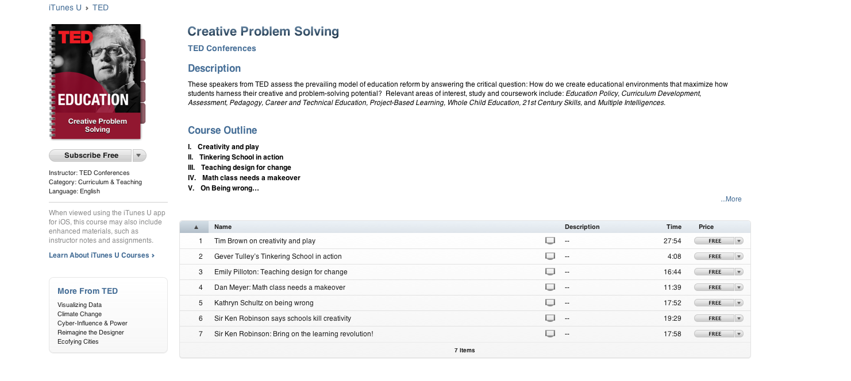

Slide 7
كيف يمكننا الحصول على أفضل أداء ونتائج من المقررات الإلكترونية؟

Slide 8

معايير تقييم المقررات الإلكترونية
لو كانت عملية التقييم للمقررات شبيهة بعملية فحص وإصلاح سنحتاج لعلبة أدوات.
في العلبة 15 معيار لتقييم المقررات الإلكترونية ولكل منها بنود فرعية سنتعرف عليها.

Slide 9
معايير تقييم المقررات الإلكترونية
الخطة والأهداف
خطة المقرر أو وصفه، يوجد بها معلومات عن المقرر. اسمه ورقمه والساعات المعتمدة والمتطلبات السابقة لدراسته.
أهداف المقرر ومخرجاته «ماذا ستتعلم الطالبة؟»
الفصول والوحدات المطلوبة.
الأهداف الخاصة بكل وحدة.

Slide 10
معايير تقييم المقررات الإلكترونية
المحتويات
شموليتها
الصحة اللغوية للمحتويات
تقسيمها إلى محتويات أصغر
تسلسلها المنطقي
اتباع نمط موحّد للعرض
إدراج قاموس للمصطلحات والتعريفات

Slide 11
معايير تقييم المقررات الإلكترونية
المصادر الإضافية
مصادر تعليمية تدرج ضمن المقرر
وصلات المواقع الخارجية
خدمات مزود الأخبار RSS

Slide 12
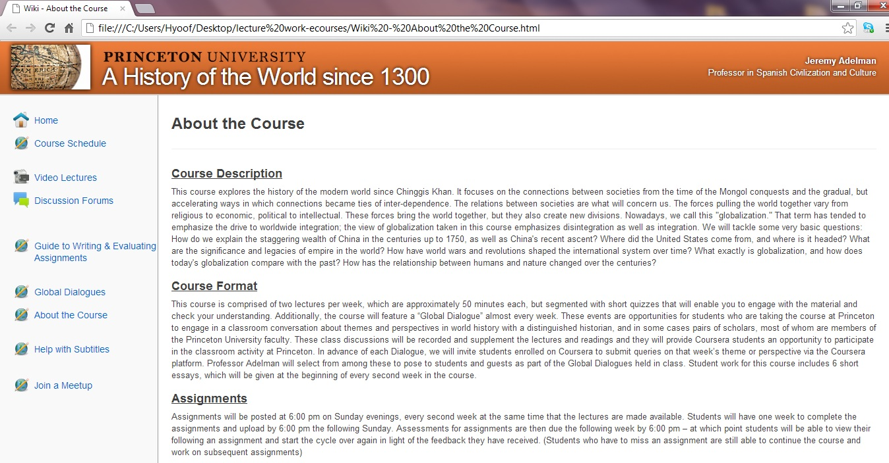

Slide 13
معايير تقييم المقررات الإلكترونية
التصميم والشكل
البساطة في التصميم
البساطة في استخدام الألوان
توفر مساحات فارغة
تجنب استخدام أشكال متحركة أو وامضة
تجنب استخدام الموسيقى التلقائية
الخطوط واستخدام نمط موحّد Theme.

Slide 14
معايير تقييم المقررات الإلكترونية
الاتصال والتفاعل
أسماء المسجلين
وسائل الاتصال الفورية (المتزامنة)
وسائل الاتصال الغير متزامنة
التقويم الزمني وآخر الأخبار

Slide 15
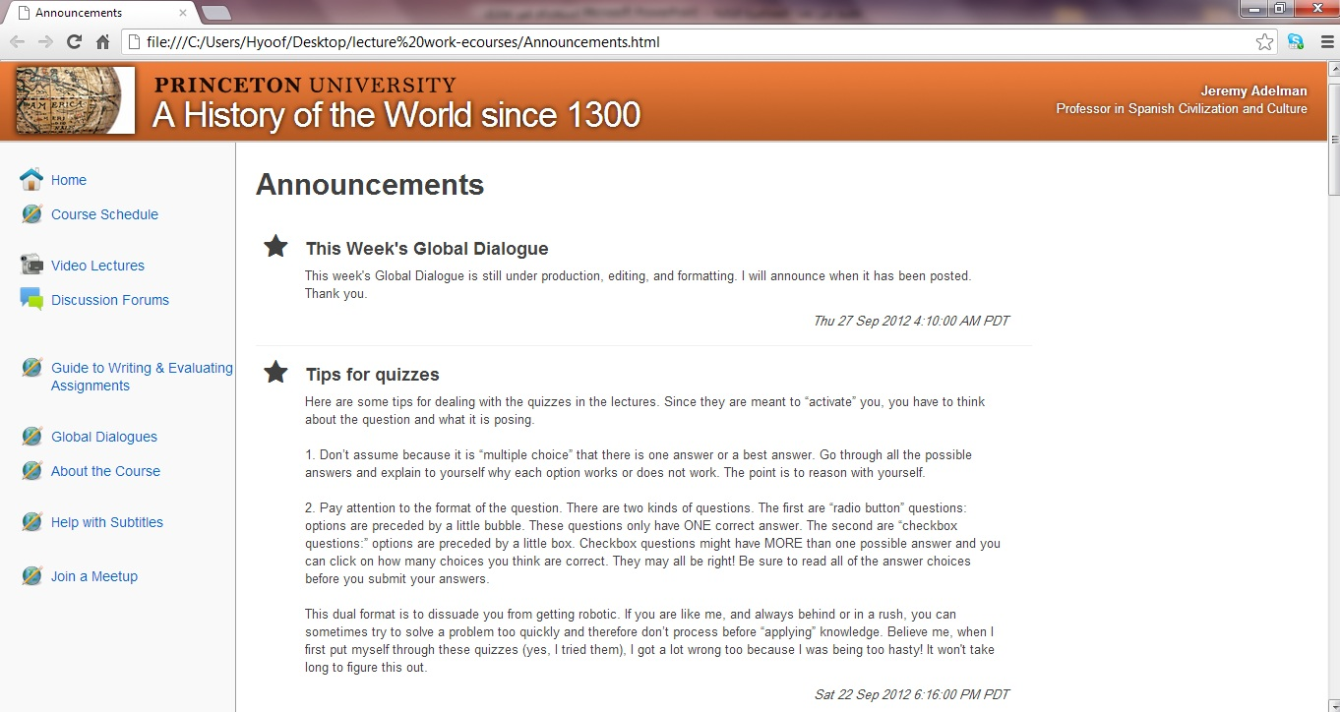

Slide 16
معايير تقييم المقررات الإلكترونية
التغذية الراجعة والتقارير
تغذية راجعة فورية ومؤجلة
تقارير الدخول
تقارير عن حالة المتعلم

Slide 17
معايير تقييم المقررات الإلكترونية
الأمور التقنية
خدمة النسخ الاحتياطي
التنوع في الملفات
أحجام الملفات
فهارس وأدلة إرشادية
استخدام برمجيات عامة
أرشيف الملفات الخاصة بالمقرر

Slide 18
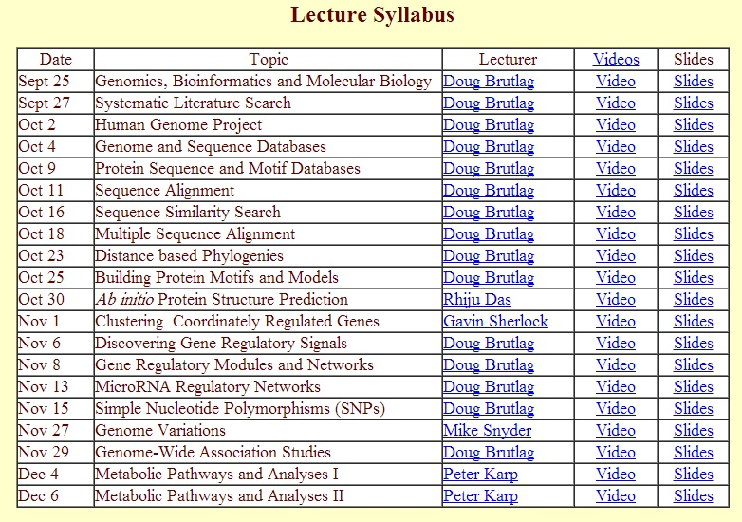

Slide 19
معايير تقييم المقررات الإلكترونية
التحرك داخل المقرر
أدوات ومحركات البحث
مجموعات الأنشطة
خريطة المقرر (وصلات الأقسام)

Slide 20
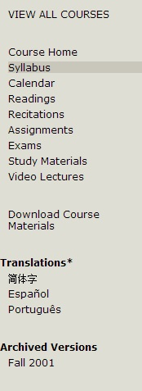

Slide 21
معايير تقييم المقررات الإلكترونية
الوسائط المتعددة
وفيها يستخدم الحاسوب لعرض نصوص ورسومات وفيديو ورسوم حية animation وأصوات بطريقة مدمجة.
الطريقة الأمثل لاستخدامها:
يجب أن يكون حجم هذه الملفات أصغر ما يمكن.
إعطاء المتعلم التحكم الكامل بها
استخدام الملفات الأكثر انتشارا ليتمكن المتعلم من تشغيلها باختلاف جهازه

Slide 22
معايير تقييم المقررات الإلكترونية
النشاطات والتدريبات
وجود مهمات وتقارير ومشاريع
استبيانات وتقييمات واختيارات
اختبارات ذاتية وتدريبات في نهاية كل وحدة أو قسم
امتحانات الكترونية يوضع وقت وتاريخ الامتحان، توزيع الدرجات، ربط الدخول بكلمة سرّ لكل متعلم

Slide 23
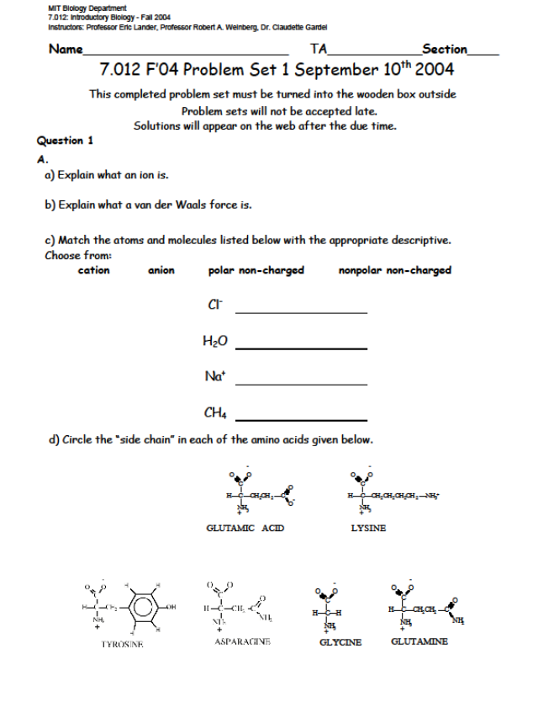

Slide 24
معايير تقييم المقررات الإلكترونية
التعليم التعاوني
تفعيل التعاون
السماح بالكتابة في قاموس المصطلحات والتعريفات
أدوات الويب التعاوني
أدوات مجموعات العمل

Slide 25
معايير تقييم المقررات الإلكترونية
أدوات تشجيع التأليف والتفكير الذاتي
المذكرات أو الدفتر (أدوات الكتابة وتسجيل الأفكار اليومية)
المشاركة في التأليف التعاوني مثل الويكي
الكتابة والرد في نفس المقرر
المشاركة في تحرير المصطلحات

Slide 26
معايير تقييم المقررات الإلكترونية
الحزم والمعايرة
وهي أدوات تسمح للمعلم أو المطور باستيراد المحتويات وتصديرها ومشاركتها من منصة تعليم الكرتوني إلى أخرى.
من أهدافها:
التوافقية
إمكانية الاستخدام
إمكانية الوصول
الاستمرارية

Slide 27
معايير تقييم المقررات الإلكترونية
حقوق التأليف والنشر
الحقوق محفوظة Copyright: حقوق حصرية تنظم استعمال النصوص والتعابير والأفكار والمعلومات.
مصادر مفتوحة المصدر (Open Source)
منتجات متاحة مجاناً لفترة معينة Shareware

Slide 28
معايير تقييم المقررات الإلكترونية
نتائج تقييم الطلبة
يقوم الطلاب بتقييم المقرر إما قبل أو بعد تدريسه ويُترك الخيار للجامعة في تحديد النموذج الذي ترغب في تطبيقه.

Slide 29
شكرا لحسن استماعكم، انتهت المحاضرة

